Slide 1
Цифровая экономика в Республике Мордовия

Slide 2
Рейтинг регионов по развитию информационного общества в РФ на 2017 год
13 место
в Российской Федерации
3 место
в Приволжском федеральном округе
Республика Мордовия

Slide 3
Государственное автономное учреждение Республики Мордовия «Многофункциональный центр предоставления государственных и муниципальных услуг»
МФЦ республики оказывает более 120 видов услуг
93 услуги переведены в электронный вид
70 государственных
23 муниципальных
99,6% граждан
имеют возможность получать услуги по принципу «одного окна» по месту пребывания

Slide 4
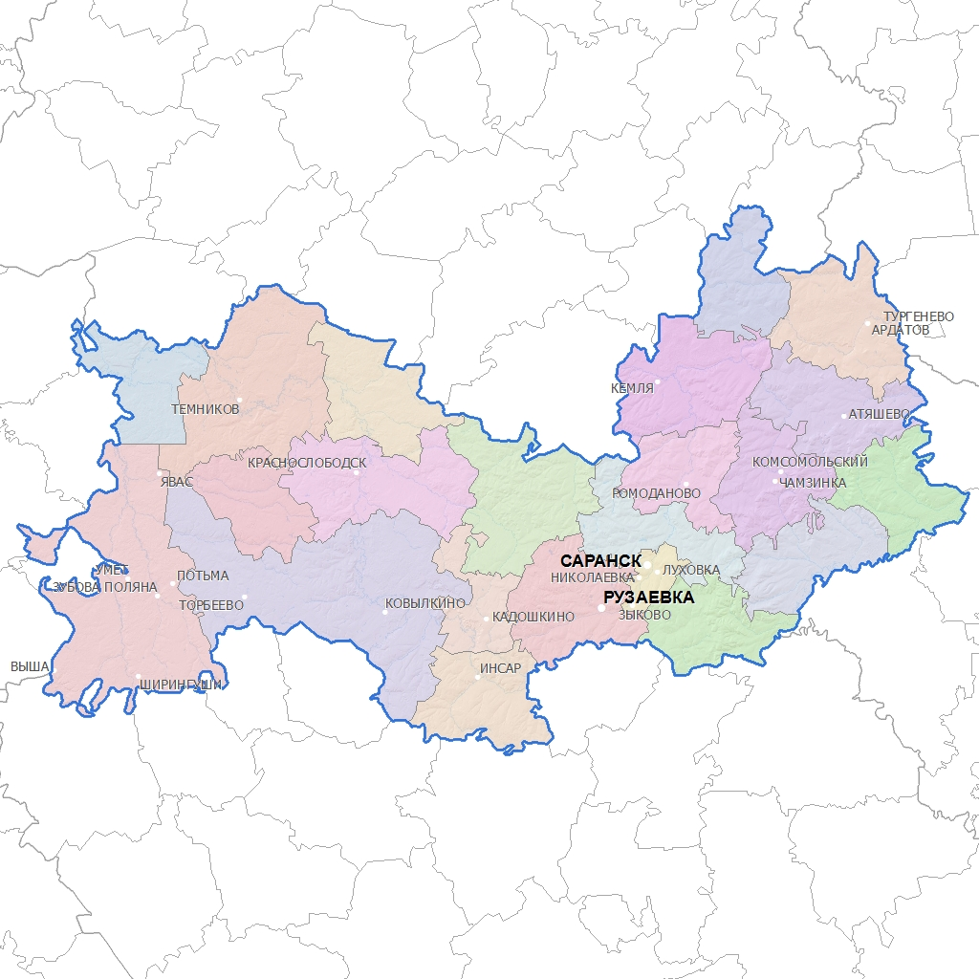
Карта МФЦ Мордовии
90 офисов в 67 муниципальных образованиях
Система межведомственного взаимодействия
300 окон

Slide 5
Интеллектуальный безопасный регион
Фото-видеофиксация нарушений ПДД
118 рубежей
Интеллектуальное наблюдение
120 рубежей
Основные итоги применения
Снижение ДТП
3,9%
Снижение травмированных в ДТП
8,9%
Снижение числа погибших
9,3%
В 2017 году
в доход бюджетов поступило 357 651 тыс. руб.

Slide 6
Система обеспечения вызова экстренных оперативных служб по единому номеру «112»
Информационная система МВД
Дежурно-диспетчерская служба МЧС
Диспетчерская скорой медицинской помощи
Система экстренного реагирования при авариях «Эра-Глонасс»
Дежурно-диспетчерские службы экстренных оперативных служб
Объекты системы-112
центры обработки вызовов
единые дежурно-диспетчерские службы
дежурно-диспетчерские службы экстренных оперативных служб
оснащены автоматизированными рабочими местами и объединены в единое телекоммуникационное пространство

Slide 7
Единая социальная
электронная карта жителя Республики Мордовия
медицинское приложение (электронный рецепт для льготников, электронный страховой полис, личный кабинет пациента, электронная запись на прием к врачу)
транспортное приложение (доступ к получению транспортных услуг, в т.ч. льготный проезд)
коммунальное приложение (информация и электронные платежи за ЖКУ)
социальное приложение (позволяет получать без непосредственного обращения в органы власти РМ информацию о предоставленных госуслугах)
образовательное приложение (контроль посещаемости образовательных организаций школьниками и студентами, информирование родителей об успеваемости учащихся, льготное питание школьников и студентов)
банковское приложение (возможности электронной платежной карты)
ветеринарное приложение (идентификации с/х (продуктивных) животных)
информационные сервисы

Slide 8
Доступ населения к информационным и телекоммуникационным ресурсам
цифровое т/в, широкополосный интернет, мобильная связь, цифровые сервисы Почты России, телемедицина, онлайн-образование
Эфирное цифровое телевидение и интернет
Устойчивое покрытие 3G
Доступно
Мобильная сеть 4 поколения
80% населения
более 70% районных центров
уровень обеспеченности домашних хозяйств в муниципальных образованиях широкополосным доступом к сети Интернет 47,5 %

Slide 9
Инфраструктура цифровой экономики в Республике Мордовия
Инфраструктура подготовки кадров для цифровой экономики
Технопарк-Мордовия
ФГБОУ ВО «МГУ им. Н.Н. Огарева»
Дата-центр
Центр проектирования инноваций
Мордовский государственный педагогический институт им. М.Е. Евсевьева
Бизнес-инкубатор «Молодежный»
Госуслуги в электронной форме
Система дуального образования СПО + предприятия с цифровыми технологиями производства
Электронный документооборот
Система «Интеллектуальный безопасный регион»
Цифровое телевидение
Лицей для одаренных детей
Широкополосный интернет, в т.ч. к объектам медицинской инфраструктуры
IT-школа

Slide 10
Дата-центр Республики Мордовия -
высший четвертый класс доступности и надежности
Спектр современных услуг Дата-центра
взаимодействие с удаленными дата-центрами и супер ЭВМ
гарантированное хранение информации
Размещено 69 информационных систем, ресурсов и объектов информационно-коммуникационной инфраструктуры
удаленное коллективное проектирование
облачные вычисления и виртуализация
многосторонняя видеоконференцсвязь
трансляция видеосигнала в Интернет
хостинг информационных систем
техническая поддержка
студия IP-телевидения
сети IP-телефонии
сall-center

Slide 11
Спасибо за внимание!

